Slide 1
Результаты работы «автоматизированной системы контроля срока годности продуктов внутри холодильника»

Slide 2
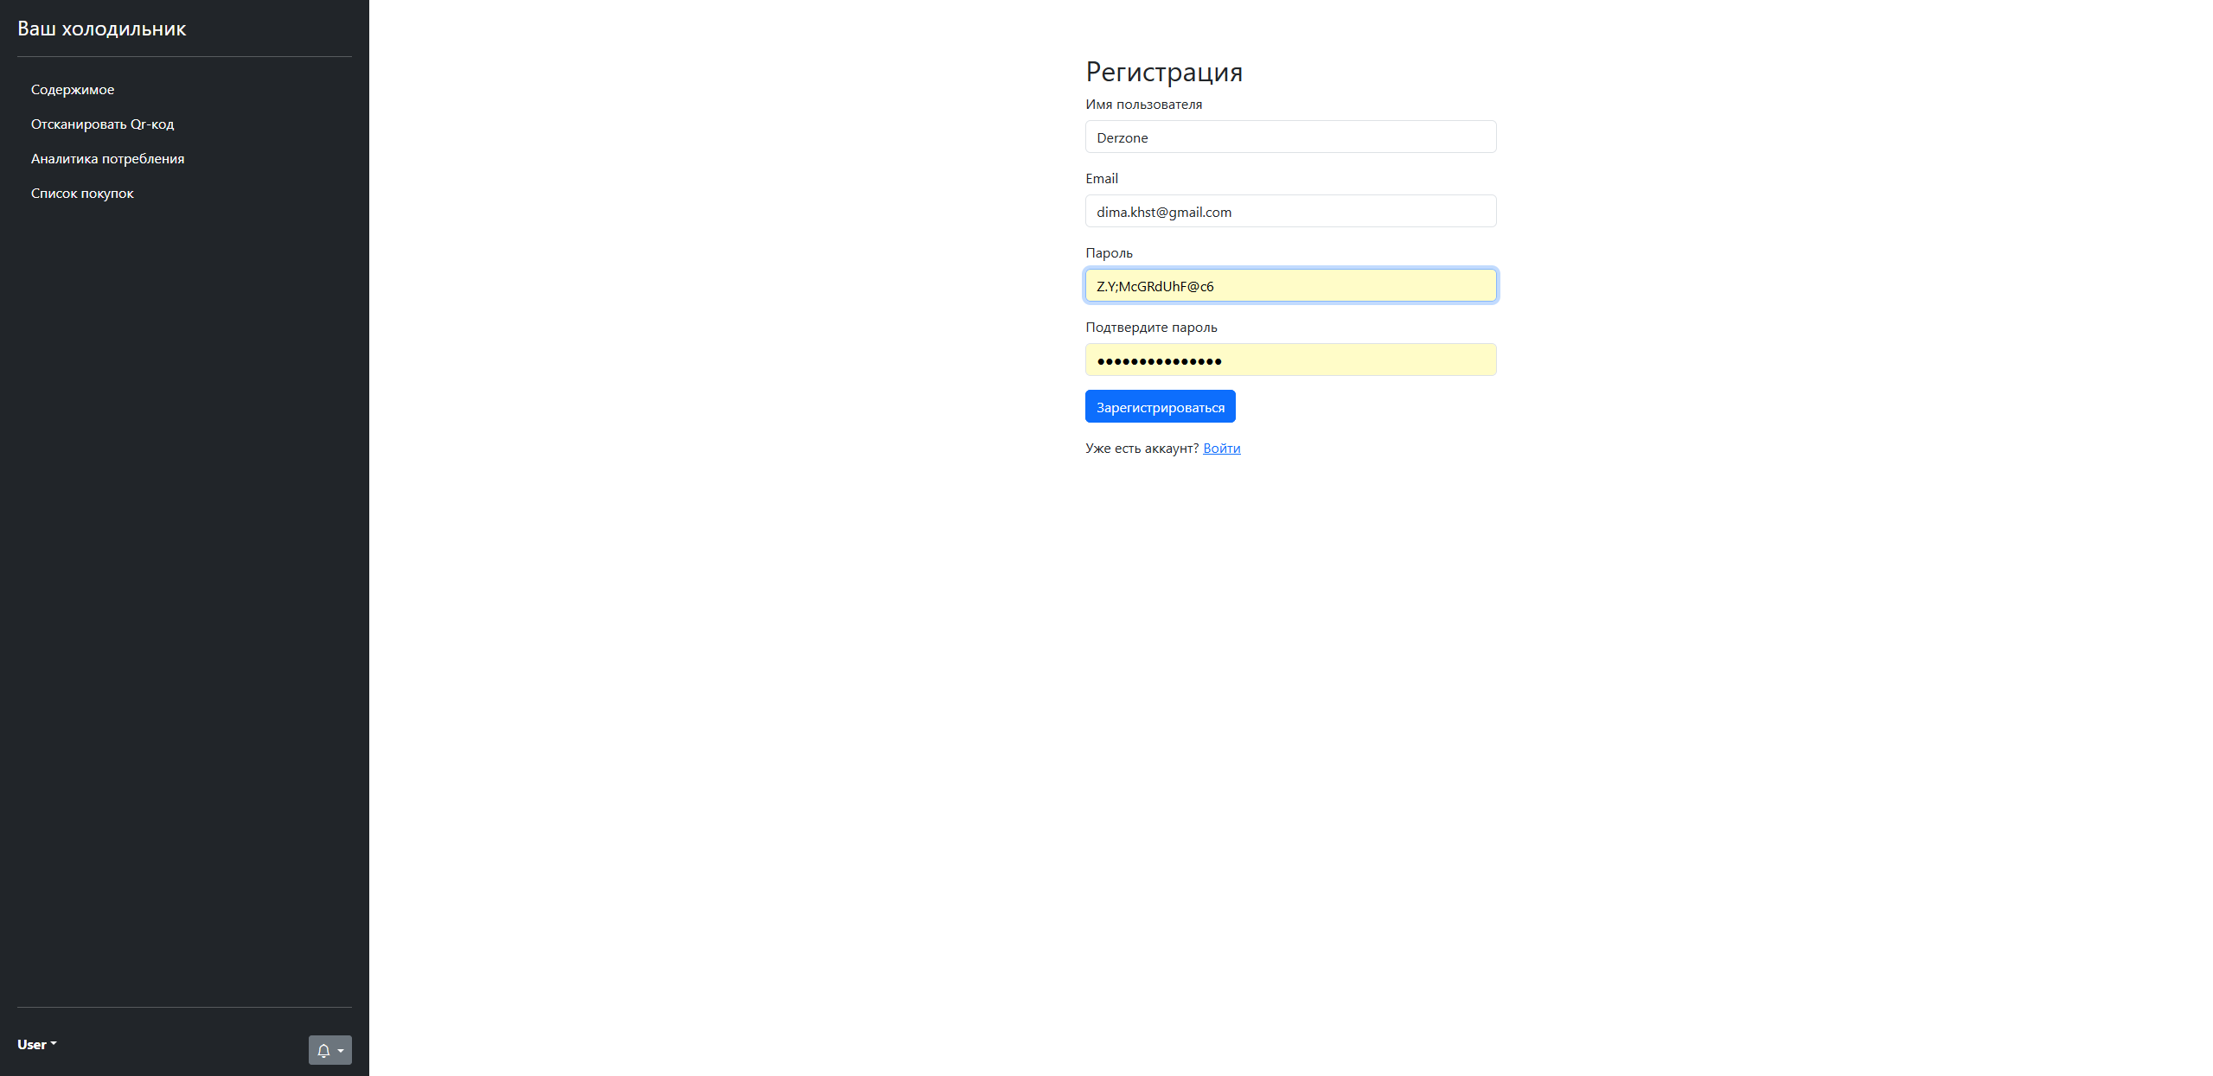
Страница регистрации

Slide 3
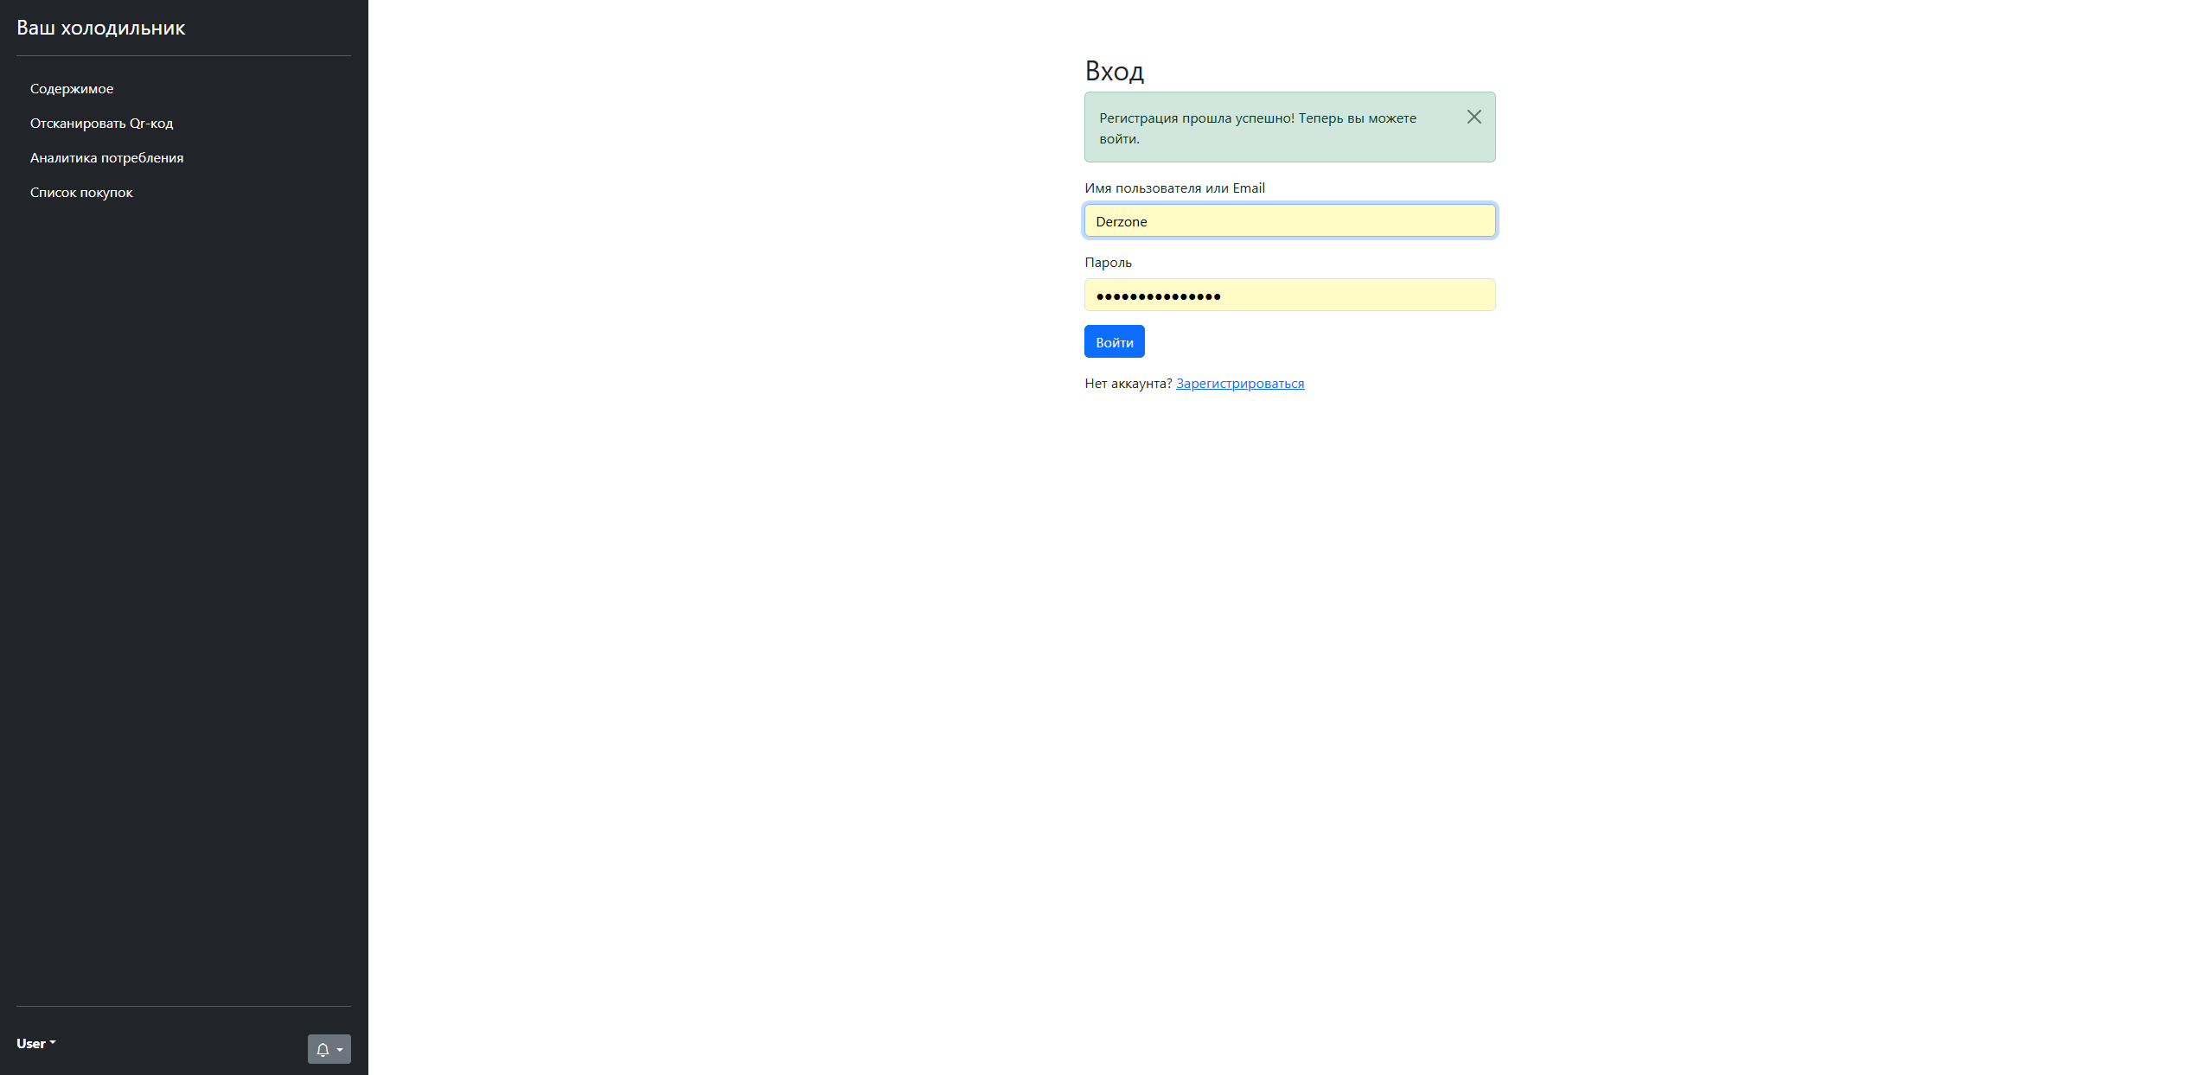
Страница входа

Slide 4
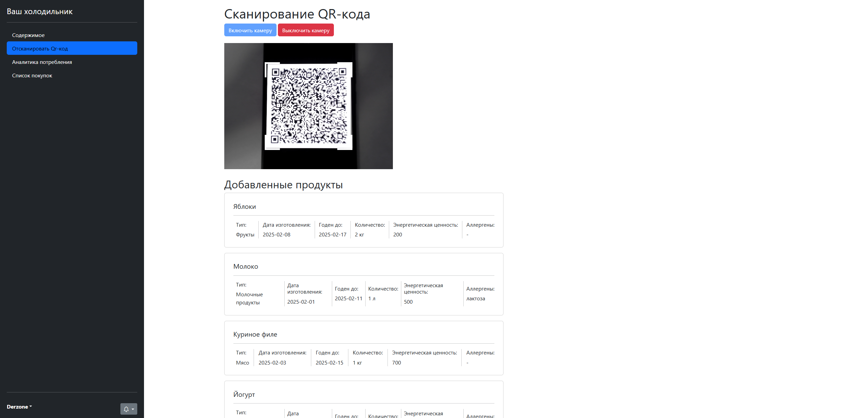
Сканирование Qr-кода

Slide 5
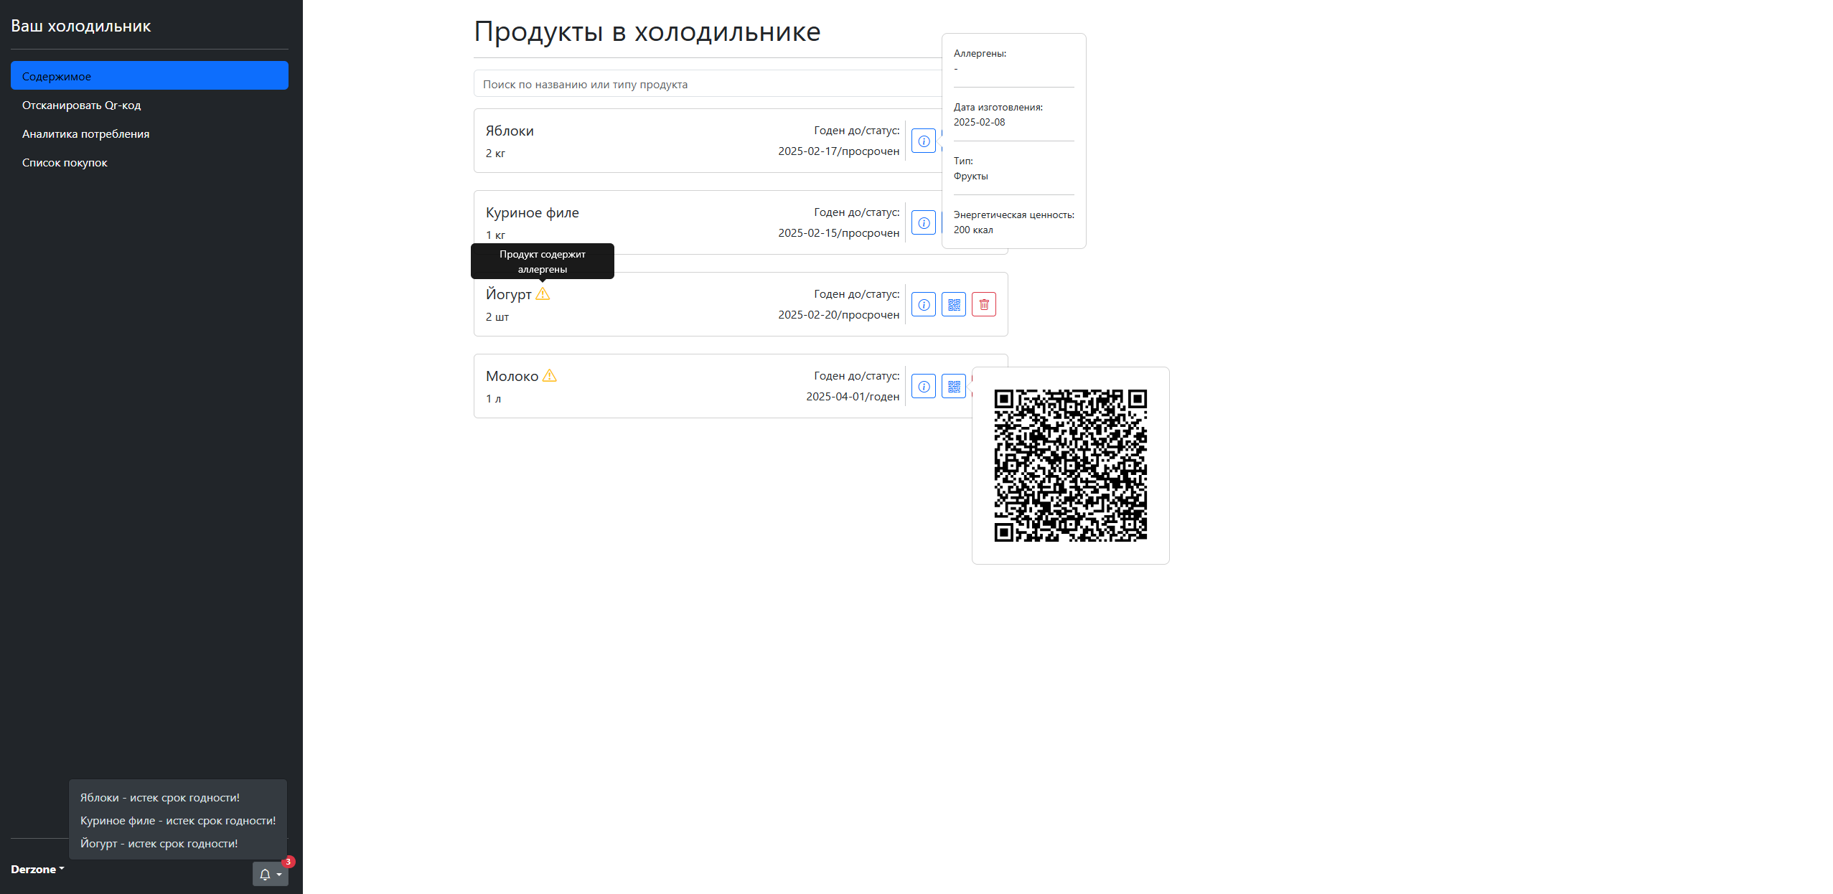
Отображение содержания с уведомлениями

Slide 6
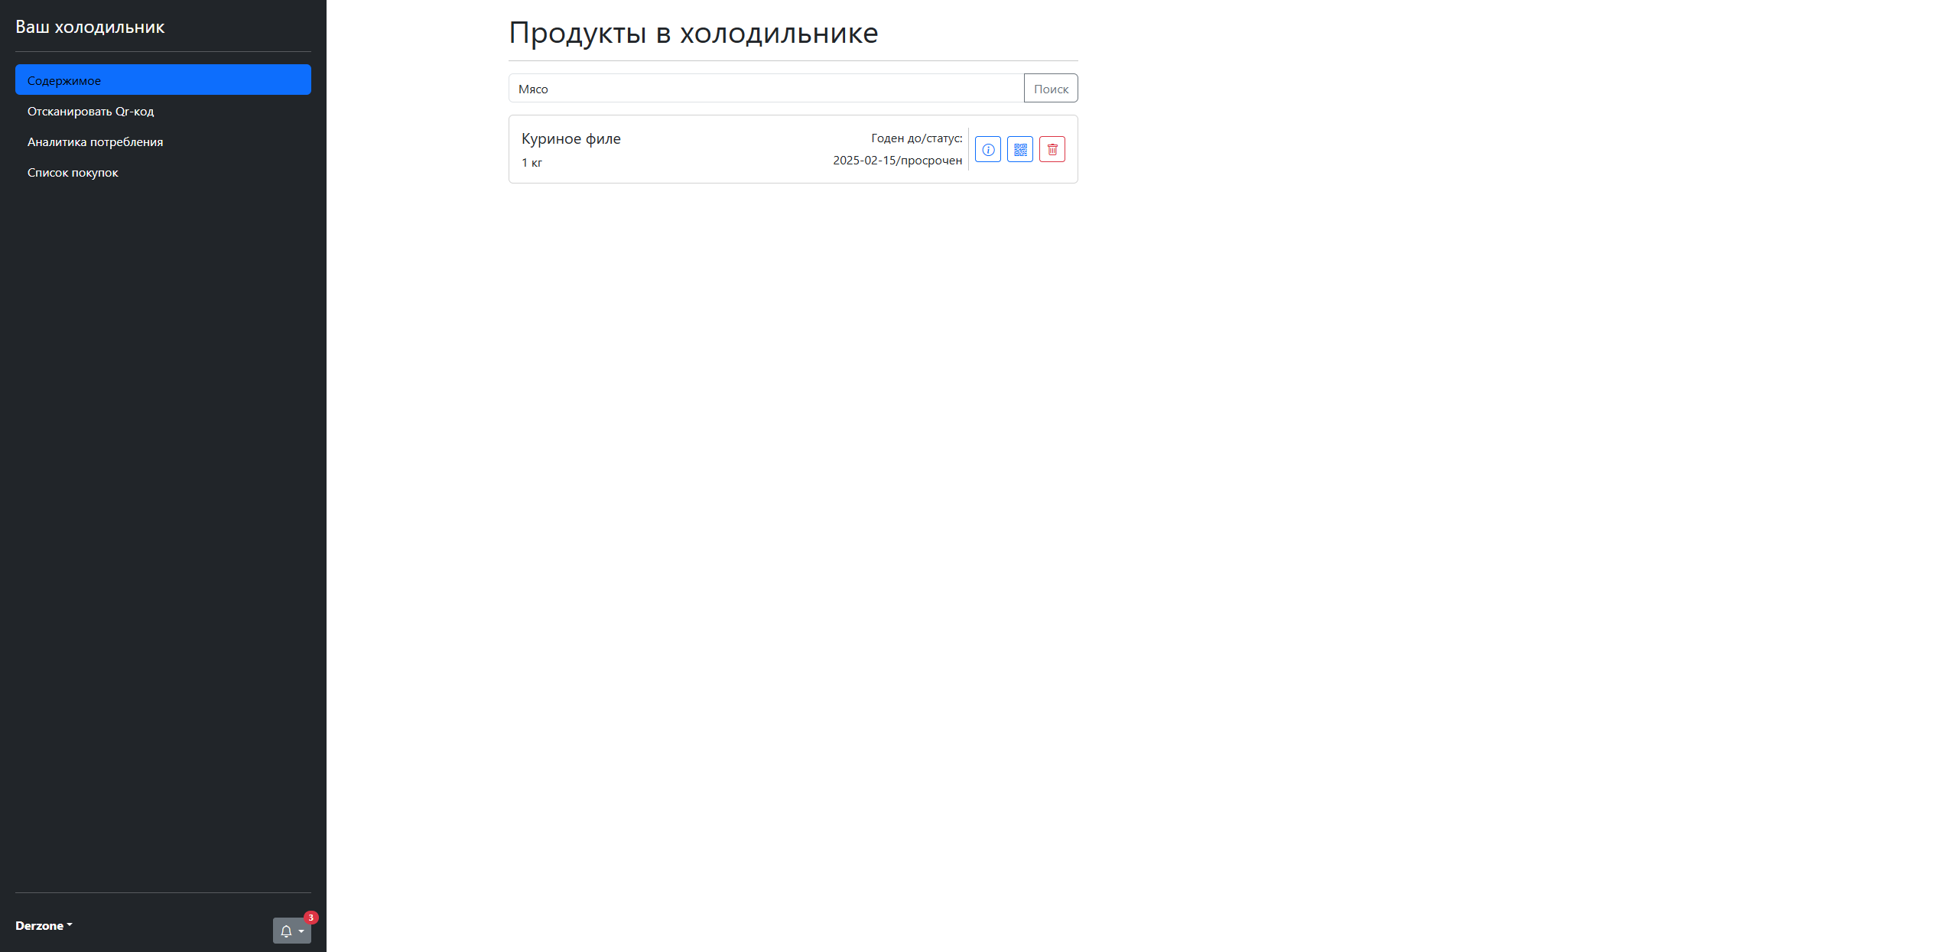
Работа поиска

Slide 7
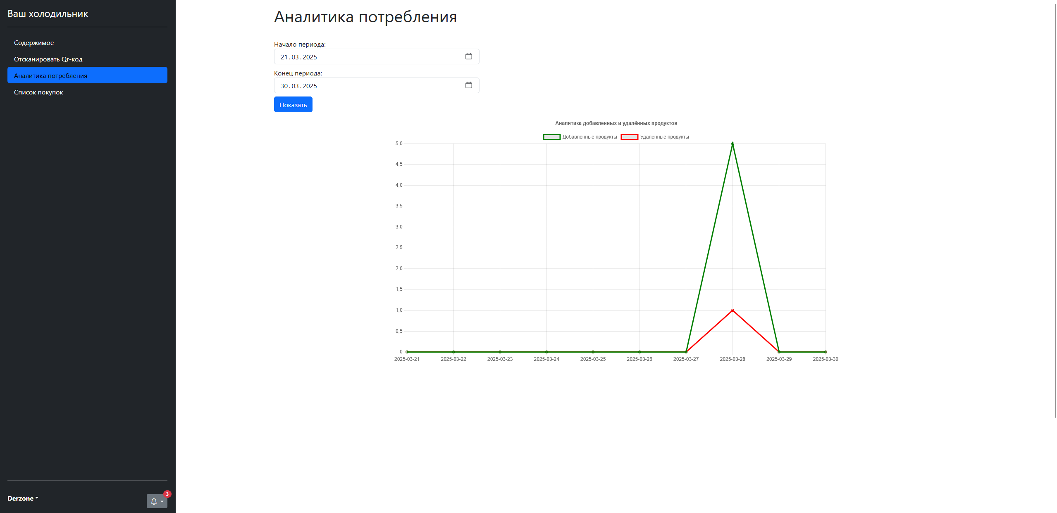
Аналитика потребления

Slide 8
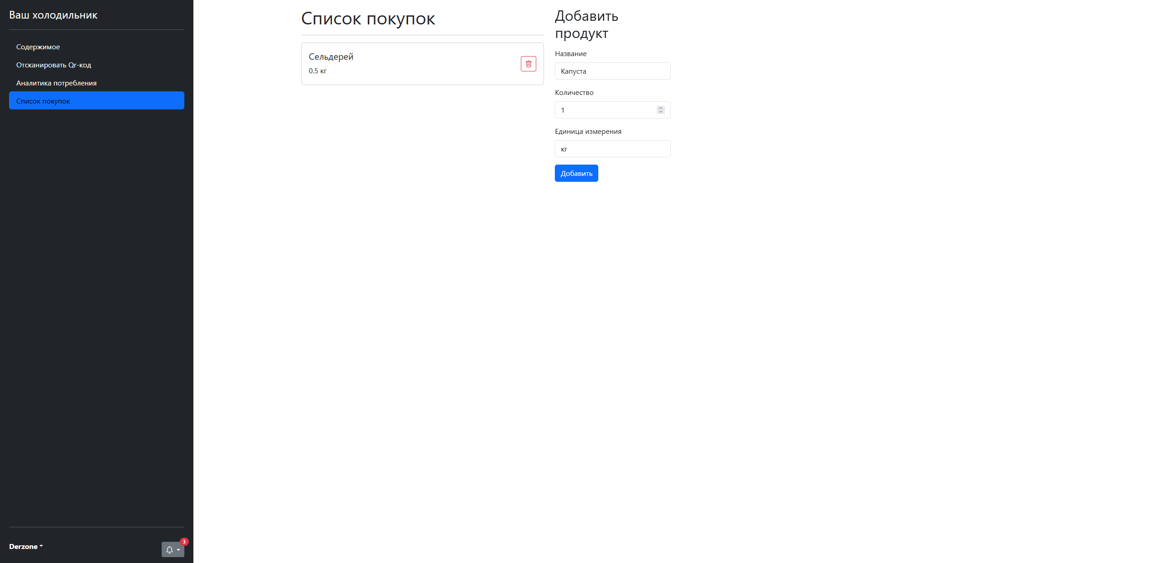
Список покупок

